Slide 1
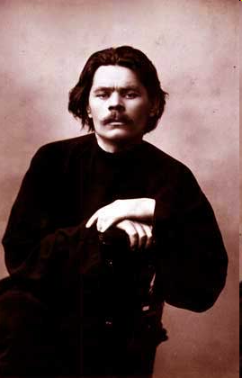
Методы научного исследования
«Когда человек хочет узнать - он исследует, когда он хочет спрятаться от тревог жизни - он выдумывает»
(Максим Горький, советский писатель)
Смирнова Валентина Александровна
СПб ГБОУ СПО «Колледж строительной индустрии и городского хозяйства», г. Санкт-Петербург, преподаватель психолого-педагогических дисциплин

Slide 2
Метод - это
(от греч. мetodos — путь к чему-либо) — это способ деятельности в любой ее форме;
нормативная модель исследовательской деятельности;
способ (определенная последовательность действий, приемов, операций) познания объективной действительности

Slide 3
Методология
учение о принципах построения, формах и способах научно-исследовательской деятельности;
учение о методе.

Slide 4
Методы познания (исследования)
Эмпирические
Теоретические
это методы, следуя которым, исследователь реально взаимодействует с исследуемым как объектом исследования (беседа, эксперимент) или с "продуктом" деятельности последнего (архивный метод, наблюдение, измерение, опрос)
это методы, следуя которым, исследователь "взаимодействует" с моделью объекта исследования, которая формируется в его воображении, то есть с "мыслительной" моделью.

Slide 5
Эмпирические методы
Наблюдение - это целенаправленное, организованное восприятие предметов и явлений для сбора фактов.
Описание – фиксация средствами языка сведений об объекте.
Измерение – сравнение объектов по каким-либо свойствам и сторонам.
Эксперимент – наблюдение в специально создаваемых и контролируемых условиях.
Сравнение – одновременное соотносительное исследование и оценка общих для объектов свойств и признаков.

Slide 6
Эмпирические методы
Моделирование – воспроизведение характеристик некоторого объекта на другом объекте, специально созданном для их изучения (Пример: модель фюзеляжа самолета для определения потоков воздуха).
Опросные методы – коммуникативный метод, заключающийся в осуществлении взаимодействия между интервьюером и респондентами (людьми, участвующими в опросе), посредством получения от субъекта ответов на заранее сформулированные вопросы.

Slide 7
Опросные методы
Беседа – диалог исследователя с испытуемым по заранее разработанной программе.
Интервью – разновидность беседы между двумя и более людьми, при которой интервьюер задаёт вопросы своим собеседникам и получает от них ответы.
Анкетирование – письменный опрос, в котором общение исследователя и респондента опосредовано текстом анкеты. Открытое (без готовых ответов на выбор) и закрытое (каждый вопрос дает для выбора готовые ответы), а также смешанное.

Slide 8
Теоретические методы
Формализация – построение абстрактных моделей, раскрывающих сущность изучаемых процессов.
Аксиоматизация – построение теорий на основе аксиом.
Гипотеко-дедуктивный – создание системы дедуктивно связанных между собой гипотез, из которых выводятся утверждения об эмпирических фактах

Slide 9
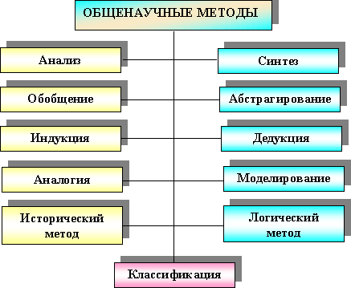
Анализ - разложение объекта на составляющие его части.
Синтез - объединение познанных в результате анализа элементов в единое целое.
Обобщение - процесс мысленного перехода от единичного к о общему.
Абстрагирование - мысленное внесение определенных изменений в изучаемый объект.
Индукция - процесс выведения общего положения из ряда единичных фактов.
Дедукция - процесс аналитического рассуждения от общего к частному.
Аналогия – вероятное заключение о сходстве двух предметов в каком-либо признаке.
Моделирование - воспроизведение свойств объекта на специально устроенном его аналоге - модели.
Исторический метод - воспроизведение истории объекта с учетом всех деталей и случайностей.
Логический метод - логическое воспроизведение истории изучаемого объекта.
Классификация - распределение объектов по классам в зависимости от их общих признаков.

Slide 10
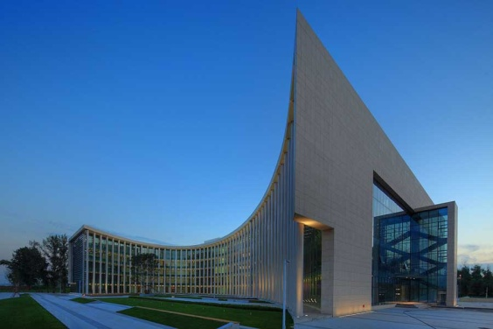
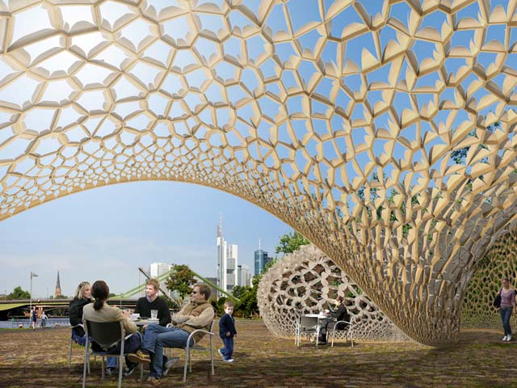
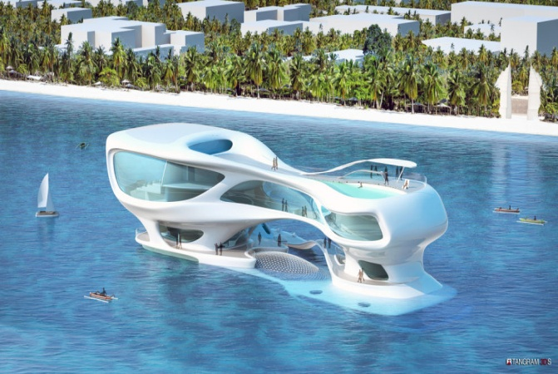
Задание 1.
Приведите примеры использования архитектором методов исследования

Slide 11
Задание 2.
Определите методы, которые можно использовать при организации исследования по следующим темам:
В поисках идеального города
Определение влажности воздуха в помещении и его влияние на самочувствие человека
Как люди выбирают профессию
Роль отметки в учебной деятельности

Slide 12
Задание 3.
1) заполните карту наблюдений; 2) составьте анкету с учетом основных требований к ее содержанию.

Slide 13
Спасибо за внимание!

